Slide 1
Сравнителен анализ между графичните карти: NVIDIA GeForce GTX 1050 VS AMD Radeon RX 7600
Изготвил: Диан Лазаров
Фак. № 233078
Група: 25Б

Slide 2
Въведение
Двете карти са от различни производители: GTX 1050 е произведена от NVIDIA, а RX 7600 – от AMD.
GTX 1050 е пусната на пазара на 25 октомври 2016 г., докато RX 7600 е пусната на 24 май 2023 г., което ѝ дава огромно предимство от над 6 години.
GTX 1050 има 640 ядра/нишки, а RX 7600 – 2048. Това означава, че RX 7600 е много по-ефективна при паралелна обработка на хиляди задачи (рендиране на графика, игри, приложения, изискващи интензивни изчисления, симулации и др.).
GTX 1050 е базирана на графичния процесор GP107, а RX 7600 – на графичния процесор Navi 33.

Slide 3
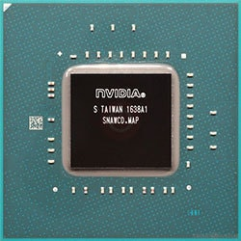
Графичен процесор GP107
Използва микроархитектурата Pascal.
Произведен е по 14nm технология в Samsung.
Съдържа монолитен чип с размер 132mm², който е съставен от 3.3 милиарда транзистора.
Поддържа DisplayPort 1.4, HDMI 2.0b и HDR, заедно с подобрени възможности за кодиране и декодиране на H.265 видео.

Slide 4
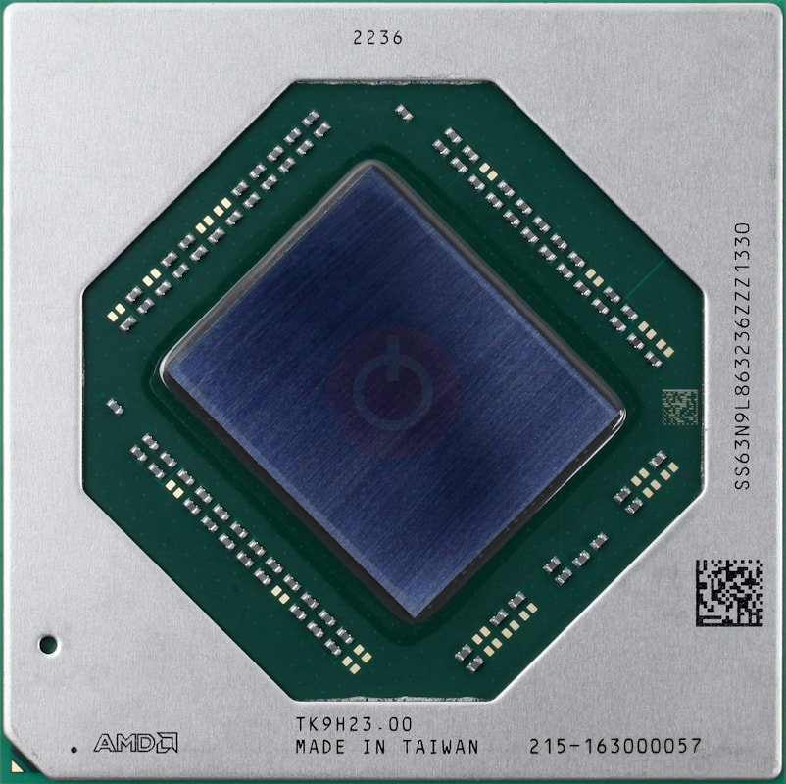
Графичен процесор Navi 33
Използва микроархитектурата RDNA 3.0.
Произведен е по 6nm технология в TSMC.
Съдържа монолитен чип с размер 204mm², който е съставен от 13.3 милиарда транзистора.
В допълнение към подобрената производителност, RDNA 3.0 също въвежда допълнителни ядра и ускорители за поддръжка на ray tracing, които липсват във видеокарти, базирани на Pascal.

Slide 5
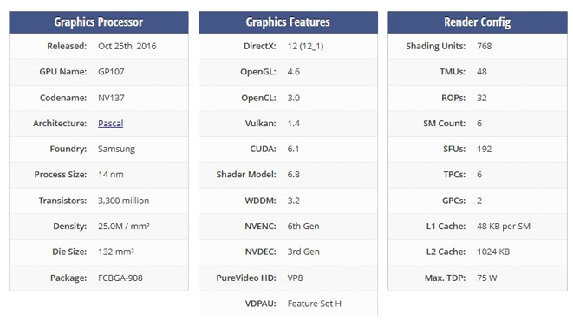
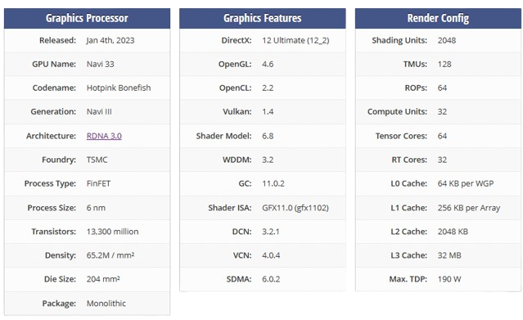
GP107 VS Navi 33
GP107
Navi 33

Slide 6
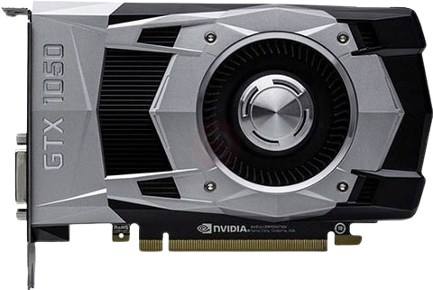
GeForce GTX 1050
Има два варианта: мобилен (за лаптоп) и настолен (за компютър).
Поддържа DirectX 12, което гарантира, че всички съвременни игри ще работят на нея.
За разлика от напълно отключената GTX 1050 Ti, която използва същия графичен процесор (GP107), но има активирани всички 768 ядра, NVIDIA е деактивирала някои от тях на GTX 1050, за да достигне целевия брой ядра на продукта (640).

Slide 7
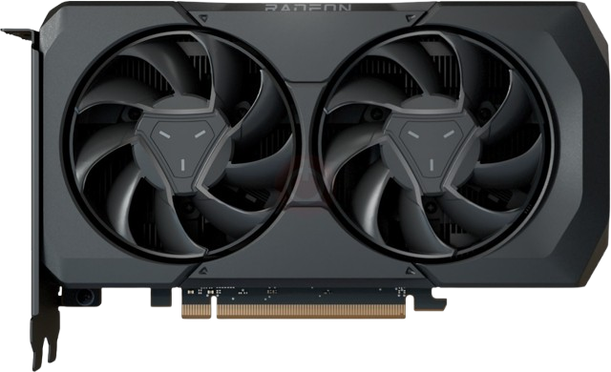
Radeon RX 7600
По-разпространена е за настолна система (desktop), но има и мобилен вариант – Radeon RX 7600S.
Поддържа DirectX 12 Ultimate, който ѝ дава възможност да се възползва от хардуерен ray tracing и други съвременни графични функции, които подобряват както графиките, така и производителността в игрите.
Поддържа едновременното свързване на 4 монитора чрез DisplayPort 1.4 (3x) и HDMI 2.1 (1x), докато GTX 1050 поддържа до 3 монитора.

Slide 8
Базови параметри
Параметър | GeForce GTX 1050 | Radeon RX 7600
Година на излизане | 2016 г. | 2023 г.
Архитектура | Pascal (14nm) | RDNA 3.0 (6nm)
Ядра/Нишки | 640 | 2048
Тактова честота | 1354 / 1455 MHz | 1720 / 2655 MHz
Видео памет (VRAM) | 2GB GDDR5 (128-bit) | 8GB GDDR6 (128-bit)
Скорост на обмен на данни (Bandwidth) | 112 GB/s | 288 GB/s
Максимална мощност (TDP) | 75W | 165W
Интерфейс на системната шина | PCIe 3.0 x16 | PCIe 4.0 x8

Slide 9
Мощност и изисквания за охлаждане
Изискване | GeForce GTX 1050 | Radeon RX 7600
Максимална мощност (TDP) | 75W | 165W
Максимална температура | 97°C | 110°C
Захранващ конектор | Няма | 1x 8-pin
Охлаждане | Единичен/двоен вентилатор | Двоен/троен вентилатор
Мощност в idle режим | ~5–10W | ~10–20W
Мощност при натоварване | 75W (max) | 165–185W
Препоръчително захранване (PSU) | 300W (min) | 550W (min)

Slide 10
Поддържани технологии
Технология | GeForce GTX 1050 | Radeon RX 7600
Ray Tracing | Не | Да
DLSS / FSR / RSR | Не / FSR 1.x / Не | Не / FSR 2.x / Да
AV1 кодиране/декодиране | Не | Да
Поддържани портове | DisplayPort, HDMI, DVI-D | DisplayPort, HDMI
Драйвери и актуализации | Legacy (само корекции на критични бъгове и актуализации за сигурност) | Активна поддръжка (нови функции, оптимизации на производителността и др.)
API поддръжка | DirectX 12 (12_1) | DirectX 12 Ultimate (12_2)

Slide 11
Цена при поява на пазара
Графична карта | Първоначална цена | Цена в днешно време (2025 г.) | Пазарно позициониране
GeForce GTX 1050 | $109 | $40–70 (използвана) | Бюджетна карта за по-стари/леки игри
Radeon RX 7600 | $269 | $250–315 (нова) | Поддържа по-ресурсоемки игри
Цената на GTX 1050 я прави достъпна за широка аудитория, но нейната търсеност започва да се понижава, защото съвременните игри стават все по-тежки и изискват повече ресурси. Основно ограничение на тази карта са нейните 2GB видео памет.
GTX 1050 все още получава поддръжка за нови драйвери от NVIDIA, но вече се продава предимно втора употреба.
RX 7600 е конкурентна в днешния пазар и предлага силно съотношение цена/производителност.

Slide 12

Особености на серията GeForce GTX 10
Поддържа специализирани паралелни блокове за обработка на данни (CUDA ядра) за повечето модели, които имат по-усъвършенствани способности за извършване на хиляди паралелни изчисления.
Въвежда GPU Boost 3.0, който динамично регулира тактовата честота в зависимост от температурата на картата и енергийния запас.
Архитектурата ѝ (Pascal) включва нов контролер на видео паметта, поддържащ както GDDR5, така и GDDR5X типове памет, които имат по-висока скорост на пренос на данните (bandwidth).
Серията също въвежда система за динамично балансиране на натоварването, позволяваща на графичния планировчик (GPU scheduler) ефективно да регулира разпределението на задачите, осигурявайки висока производителност и безопасни асинхронни изчисления в драйвера.

Slide 13

Особености на серията Radeon RX 7000
Дизайнът ѝ поддържа до 96 изчислителни блока, което е значително увеличение спрямо 80-те на предишната серия.
Въвежда ray tracing ускорители, които представляват специализирани хардуерни блокове, проектирани с цел да подобрят производителността чрез по-ефективна обработка на лъчевите изчисления.
Това е първата потребителска серия от графични карти, базирана на чиплетен дизайн (chiplet). Чиплетът представлява малка интегрална схема, която съдържа добре дефинирано подмножество от функционалност. Тя е проектирана да се комбинира с други чиплети върху междинен елемент в един корпус, за да се създаде по-сложен компонент (като процесор или видеокарта).
По-голям размер на кеш паметта.
До 24GB GDDR6 VRAM и др.

Slide 14
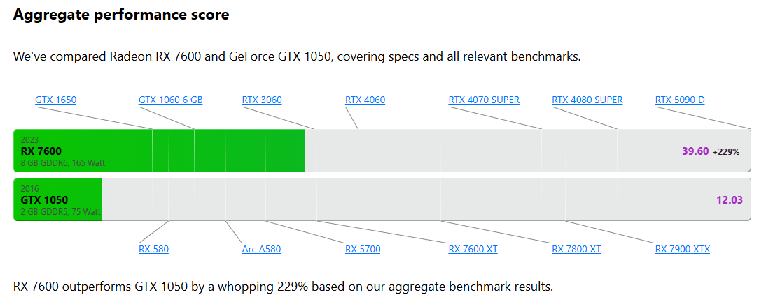
Benchmarks

Slide 15
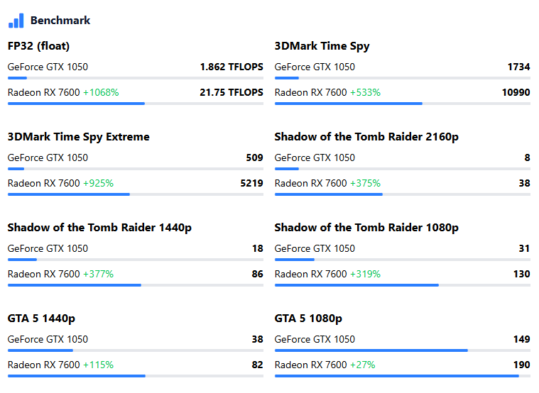
Benchmarks

Slide 16
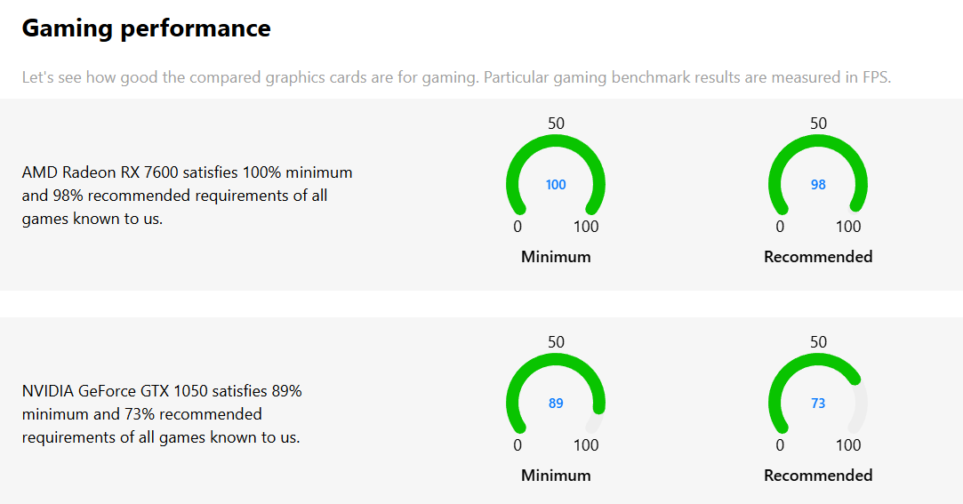
Benchmarks

Slide 17
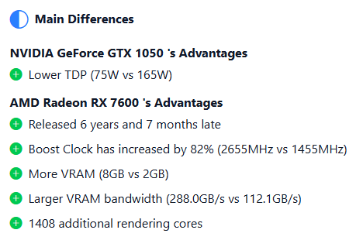
Benchmarks

Slide 18
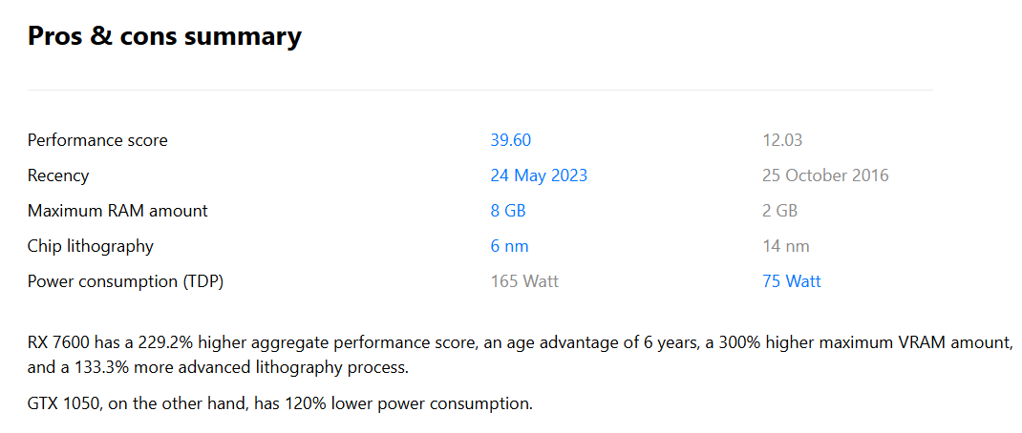
Benchmarks
RX 7600
GTX 1050

Slide 19
Технически речник
TDP (Thermal Design Power) – максималното количество топлинна мощност, което компютърен компонент може да генерира при големи натоварвания.
HDR (High Dynamic Range) – технология, която позволява да се визуализира по-широк диапазон на яркост (от най-тъмните сенки до най-ярките обекти).
PSU (Power Supply Unit) – основният източник на захранване за всички компоненти в компютъра.
API (Application Programming Interface) – набор от правила и протоколи, които позволяват на приложенията да комуникират помежду си, за да обменят данни.
DLSS (Deep Learning Super Sampling) – множество графични технологии, задвижвани от изкуствен интелект и разработени от NVIDIA, които използват алгоритми за дълбоко обучение, за да подобрят производителността и графиките в игрите.
FSR (FidelityFX Super Resolution) – технология, разработена от AMD, която рендира игрите с по-ниска резолюция и след това ги мащабира до нормалната резолюция на монитора, като по този начин подобрява производителността и същевременно запазва добро качество на изображението.
RSR (Radeon Super Resolution) – използва същия алгоритъм като FSR, но работи на ниво драйвер, което я прави съвместима с хиляди други игри, които не поддържат FSR.
VRAM (Video Random Access Memory) – високоскоростна памет, предназначена за съхранение на графичната информация, която се изобразява на монитора.
Bandwidth – скоростта, с която се извършва преносът на данни между GPU и VRAM.

Slide 20
Използвани източници
NVIDIA GeForce GTX 1050 Specs | www.techpowerup.com
AMD Radeon RX 7600 Specs | www.techpowerup.com
NVIDIA GP107 Specs | www.techpowerup.com
AMD Navi 33 Specs | www.techpowerup.com
Radeon RX 7600 | www.amd.com
Pascal (microarchitecture) | en.wikipedia.org
RDNA (microarchitecture) | en.wikipedia.org
GeForce 10 Series | www.nvidia.com
Radeon RX 7000 Series | www.amd.com
GTX 1050 vs RX 7600 (Benchmark 1) | technical.city
GTX 1050 vs RX 7600 (Benchmark 2) | gpu.userbenchmark.com
GTX 1050 vs RX 7600 (Benchmark 3) | www.topcpu.net

